Slide 1

Bienvenidos 5° A
Matemática
Profesora Verónica Cornejo

Slide 2
Objetivo de la Clase
Retroalimentación de la Evaluación Diagnóstica

Slide 3
Evaluación Diagnóstica de Matemática

Slide 4
A continuación este video, te permite entender el concepto de pares ordenados
https://youtu.be/OcHxnc2j7to?t=17

Slide 5
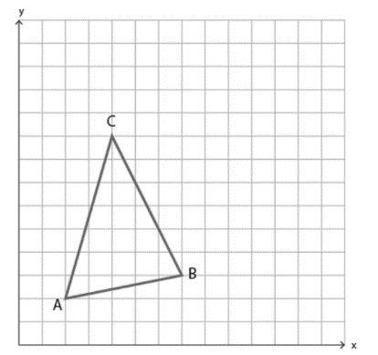
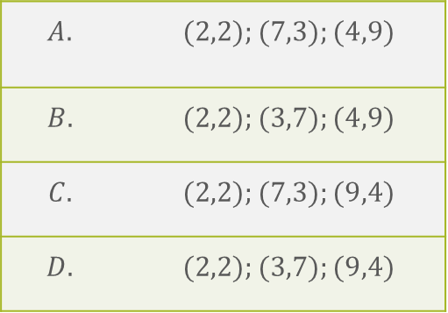
2.-Identifica las coordenadas de los puntos A, B y C. Marca la alternativa correcta
Alternativas
$$A.$$ |  | $$(2,2);(7,3);(4,9)$$
$$B.$$ |  | $$(2,2);(3,7);(4,9)$$
$$C.$$ |  | $$(2,2);(7,3);(9,4)$$
$$D.$$ |  | $$(2,2);(3,7);(9,4)$$

Slide 6
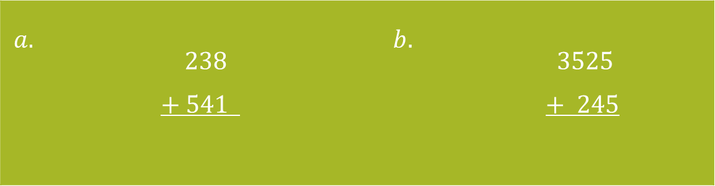
Eje Números y Operaciones
3.- Resuelve las siguientes adiciones de Números Naturales
$$a.$$ | $$238$$ $$+ 541$$ | $$b.$$ | $$3525$$ $$+ 245$$
3770
779

Slide 7
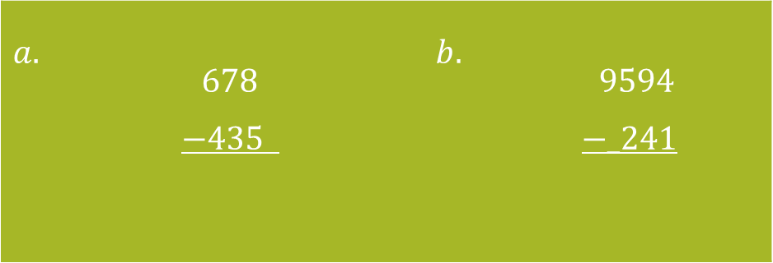
4.- Resuelve las siguientes sustracciones de Números Naturales
$$a.$$ | $$678$$ $$−435$$ | $$b.$$ | $$9594$$ $$−_241$$
243
9353

Slide 8
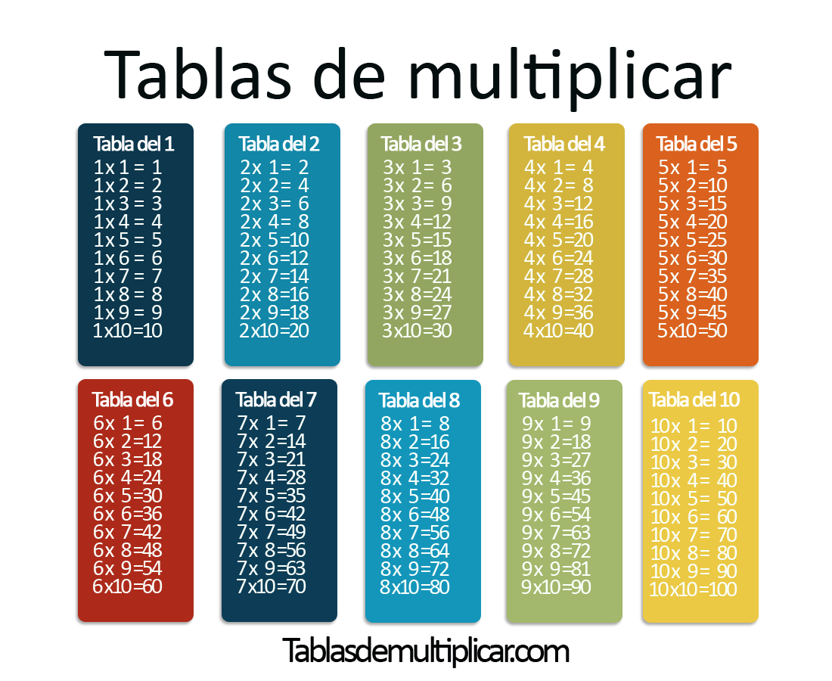

Slide 9


Practiquemos las Tablas de Multiplicar
$8×8=$
$7×5=$
$7×7=$
$3×6=$
$2×8=$
$4×3=$
$6×6=$
$5×9=$
$9×9=$
$4×4=$
$4×6=$
$5×8=$
$3×5=$
$4×7=$
$8×3=$
$9×2=$
$5×5=$
$6×7=$
$4×5=$
$3×9=$

Slide 10
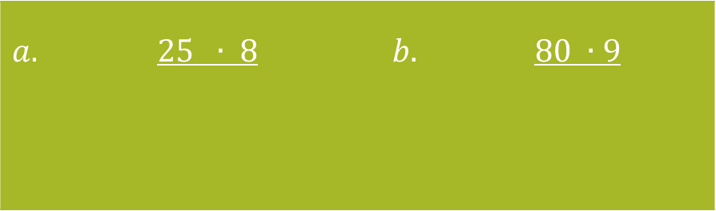
4.- Resuelve las siguientes multiplicaciones de Números Naturales
$$a.$$ | $$25 ∙ 8$$ | $$b.$$ | $$80 ∙9$$
200
720

Slide 11
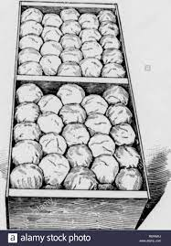

6.- Resuelve los siguientes problemas.
a) Si una caja de mandarinas cuesta $6.125,
¿cuánto cuestan 3 cajas de mandarinas?
$$6.125∙3=18.375$$
Respuesta: Las 3 cajas de mandarinas
Cuestan $18.375.-

Slide 12
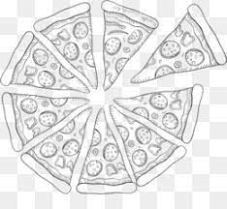

b) Si una pizza mediana cuesta $9.865,
¿cuánto cuestan 5 pizzas medianas?
$$9.865∙5=49.325$$
Respuesta: 5 pizzas medianas cuestan $49.325.-

Slide 13

Gracias por tu atención

